Slide 1
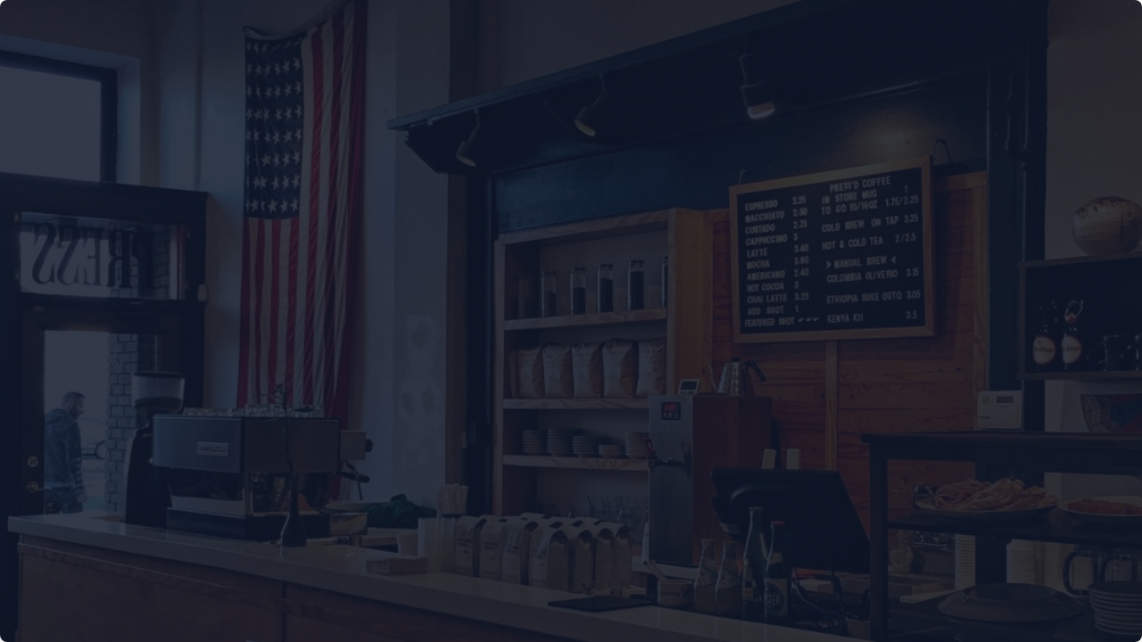
CAFETERÍA DUCO
Plataforma Digital de Gestión de Menú
Proyecto Capstone Ingeniería en Informática Duoc UC 2026
Francisco Marfull - Pablo Trejo

Slide 2

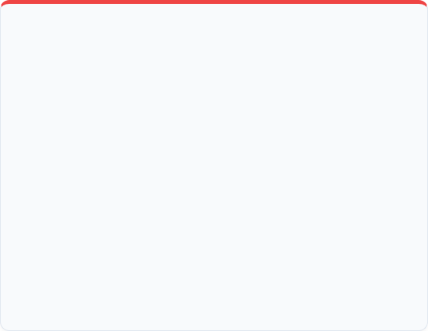
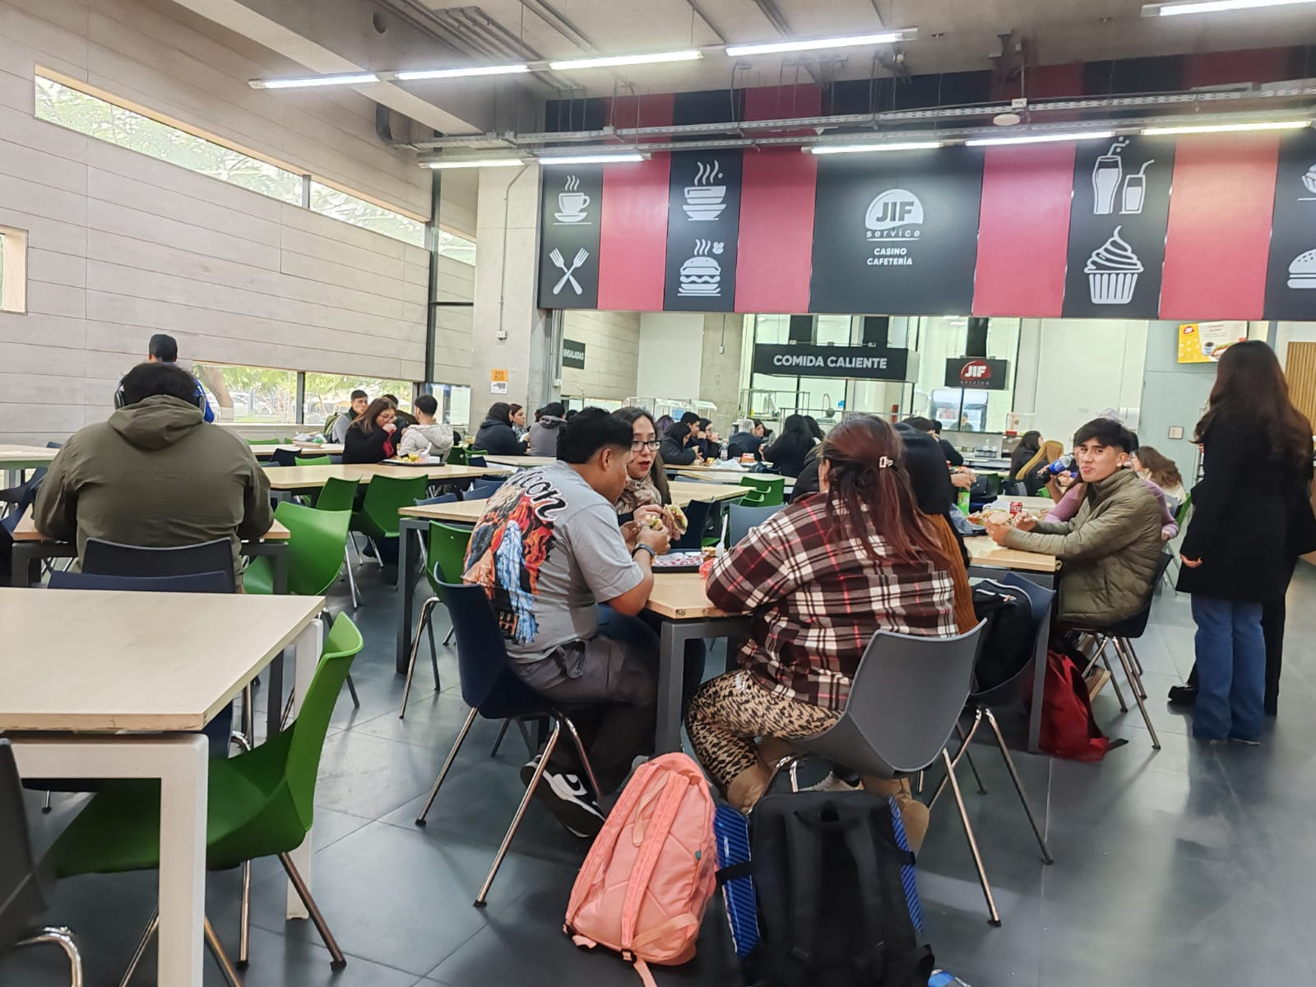
Contexto y Oportunidad
El Problema
La cafetería de Duoc UC carece de un sistema digital para consultar el menú, generando:
•
Pérdida de tiempo en largas filas.
•
Congestión durante los horarios punta.
•
Dificultad de decisión para personas con restricciones alimentarias (vegetarianos, celíacos).
•
Falta de transparencia en los precios y la disponibilidad diaria.

Slide 3
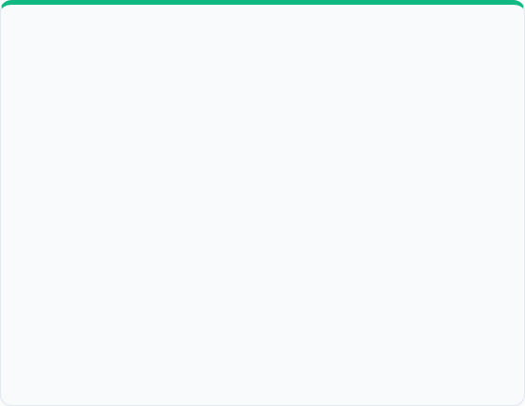
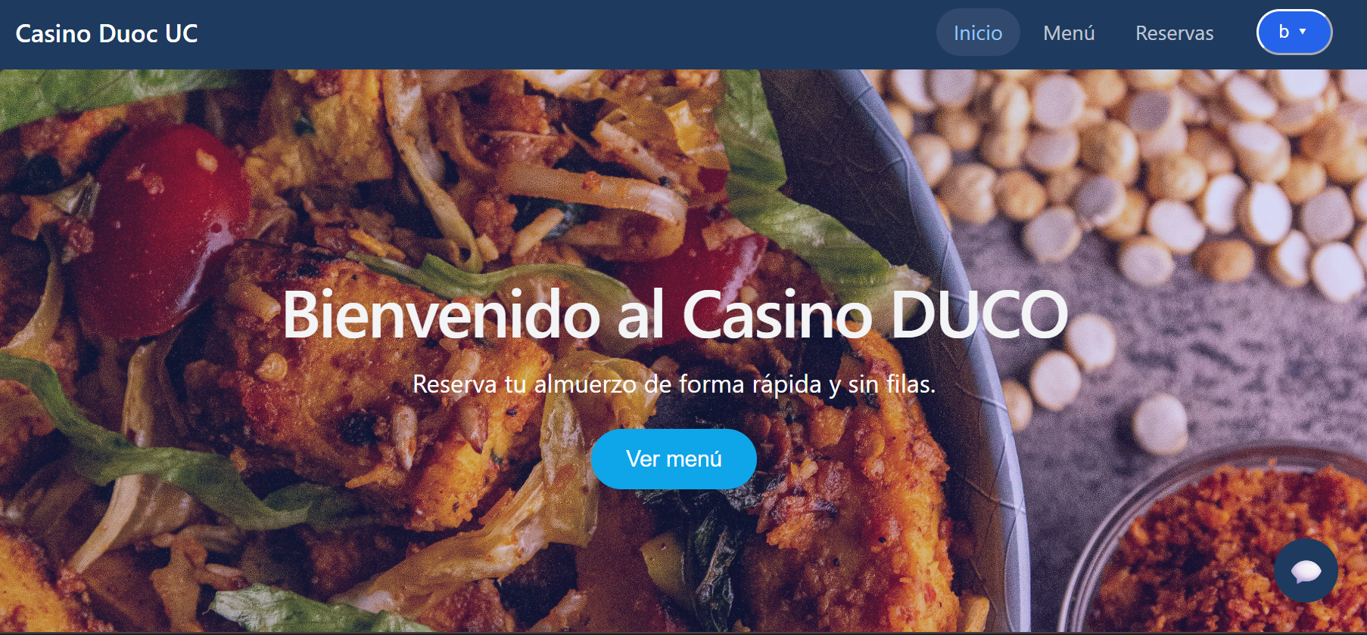
Contexto y Oportunidad
La Solución
Desarrollar una plataforma web responsiva que permita a la comunidad Duoc UC:
•
Consultar en tiempo real el menú actualizado.
•
Revisar información nutricional y costos detallados.
•
Filtrar platos por categorías especiales y dietéticas.
•
Optimizar significativamente la experiencia de usuario y reducir los tiempos de espera.

Slide 4

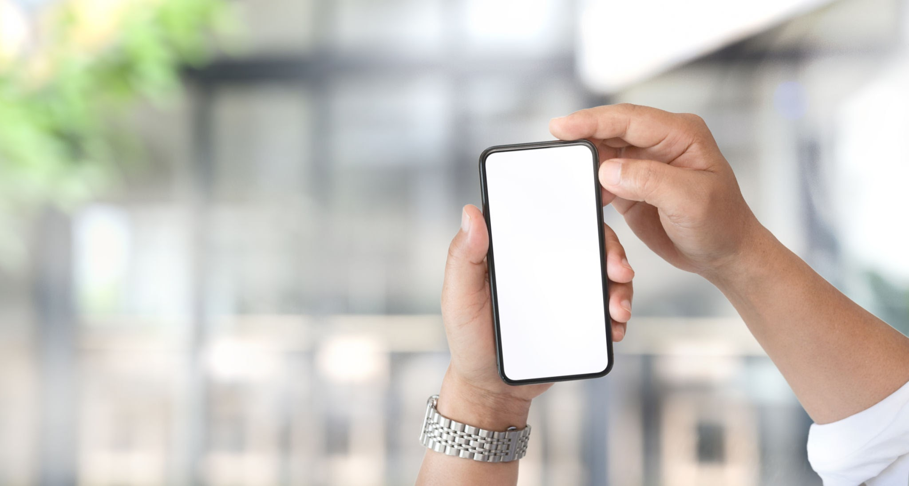
Objetivo General
Plataforma Responsiva
Desarrollar una plataforma web responsiva para la cafetería de Duoc UC que permita a la comunidad institucional consultar en tiempo real el menú diario, sus precios, información nutricional y categorías especiales.
El propósito es optimizar la experiencia de usuario y reducir tiempos de espera. El proyecto se realizará en un plazo de 18 semanas, usando metodologías ágiles y prácticas sólidas de ingeniería de software.

Slide 5
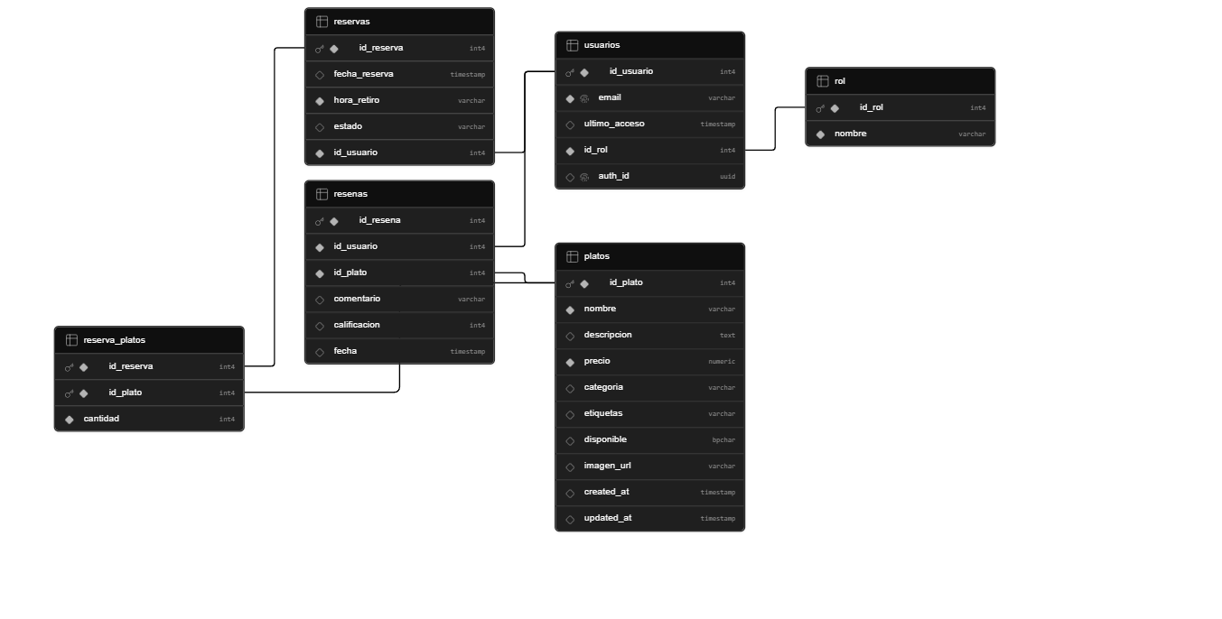
Modelo de Datos

Slide 6


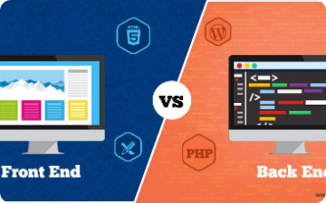

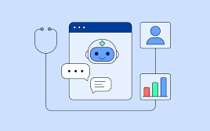
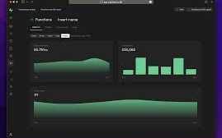
Arquitectura del Sistema
Frontend — React + Vite
IA — GitHub Models
Backend — Supabase
pages/ — vistas de la app (Login, Registro, Home, Reservas, Admin)
components/ — elementos reutilizables (Navbar, Chatbot)
context/ — estado global de autenticación (AuthContext, useAuth)
services/ — conexión con Supabase (supabaseClient)
Chatbot flotante integrado en todas las páginas
Usa el modelo gpt-4o-mini vía API
System prompt con contexto real del casino (horarios, reservas, menú)
Django Auth — registro, login y recuperación de contraseña con tokens JWT
Base de datos — 6 tablas relacionales con claves foráneas
Trigger — sincroniza automáticamente cada nuevo usuario de Auth con la tabla public.usuarios
RLS — Row Level Security como capa de seguridad sobre los datos

Slide 7

Demostración de la Plataforma

Slide 8
Funcionalidades Implementadas
Funcionalidad | Descripción Técnica
Autenticación | Registro e inicio de sesión con correo y contraseña mediante supabase.auth, con tokens JWT y recuperación de contraseña vía email.
Sincronización de usuarios | Trigger PostgreSQL que propaga automáticamente cada nuevo usuario de auth.users a public.usuarios con rol por defecto.
Sistema de Reservas | Creación de reservas en dos transacciones: inserción en reservas y en tabla intermedia reserva_platos con plato y cantidad.
Chatbot con IA | Integración con GitHub Models (gpt-4o-mini) con system prompt contextualizado al casino y historial de conversación.
Panel de administración | Formulario de alta de platos con validación client-side e inserción directa a Supabase con retroalimentación visual.
Historial y cancelación | Consulta con join entre reservas, reserva_platos y platos. Permite cancelar reservas en estado pendiente.

Slide 9
Próximos pasos
Nueva Funcionalidad | Descripción Técnica
Notificaciones Push | Alertas automáticas cuando se publican nuevos platos o cambios
App Móvil Nativa | Desarrollo utilizando React Native para tiendas iOS y Android
Pagos Integrados | Integración con pasarelas (WebPay/Khipu) para compras online
Análisis de Datos | Dashboard interno con estadísticas de consumo para administración
Gestión de Favoritos | Perfil de usuario que permite guardar platos de preferencia

Slide 10

¡MUCHAS GRACIAS!
Cafetería Duco
Digitalizando la experiencia gastronómica de Duoc UC
fr.marfull@duocuc.cl & pab.trejo@duocuc.cl
github.com/BLipax/Proyecto-Capstone
https://github.com/BLipax/Proyecto-Capstone

